Slide 1
Transistores
Montaje y mantenimiento de sistemas y componentes informáticos
1º FP Básica Informática y comunicaciones
IES Porto Cristo
Actualizado: Febrero de 2016

Slide 2
Introducción
Inventado en 1956
Revoluciona industria de la electrónica
Permite fabricar equipos más pequeños

Slide 3
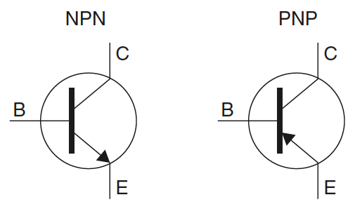
Estructura
Semiconductor
3 capas polarizadas positiva (P) o negativamente (N)
Según disposición: NPN o PNP
Funcionamiento similar
Diferente polaridad a la salida

Slide 4
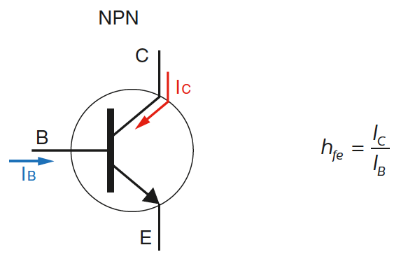
Funcionamiento
Al aplicar corriente débil IB en la base
Controlamos una corriente IC en el colector
Relación entre ambas: ganancia (Hfe)
Ganancia: sin unidades

Slide 5
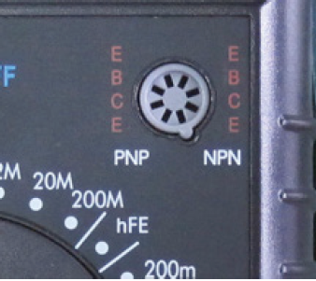
Medición de ganancia
Zócalo en algunos multímetros
Permite comprobar ganancia
Seleccionar hFE

Slide 6
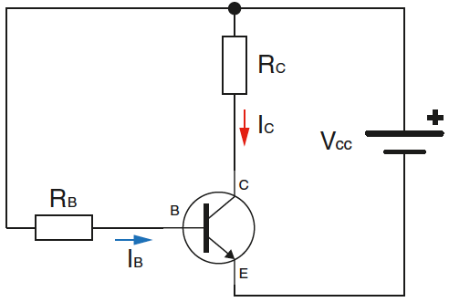
Polarización
Requieren ser polarizados
Resistencias RB y RC relacionadas

Slide 7
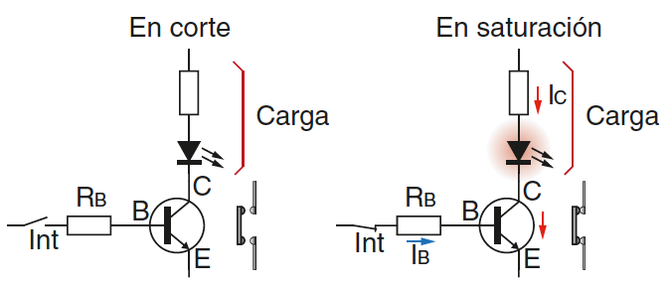
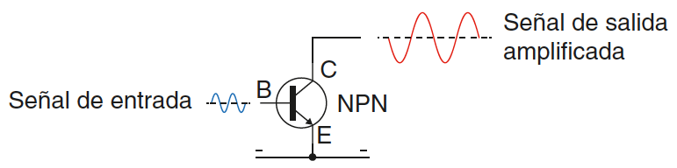
Modos de trabajo de un transistor
Corte
Amplificación
Saturación (amplificador)

Slide 8
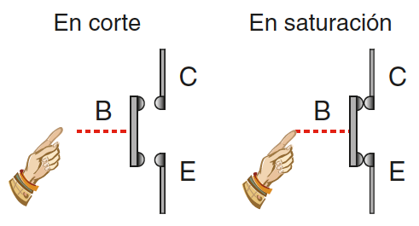
Funcionamiento como interruptor
Trabaja en corte o saturación
Se comporta como un interruptor eléctrico
Corte:
No corriente en la base
No deja pasar corriente en el colector
Saturación:
Hay corriente en la base
Deja pasar corriente en el colector

Slide 9
Funcionamiento como amplificador
Corriente en la base
No suficiente como para saturar
Señal débil en la base (uA) se amplifican en el colector (mA)

Slide 10
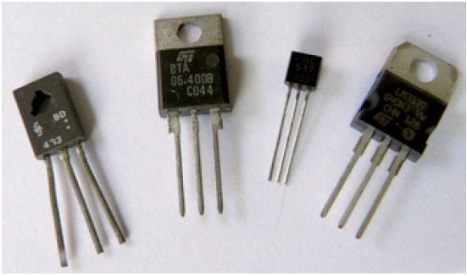
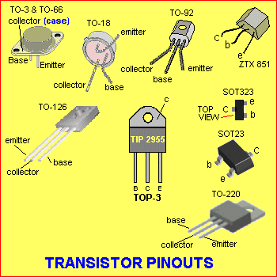
Encapsulados
Diferentes formas y tamaños
No todos los encapsulados son transistores
Disposición de las patillas:
datasheet (hoja del fabricante)

Slide 11
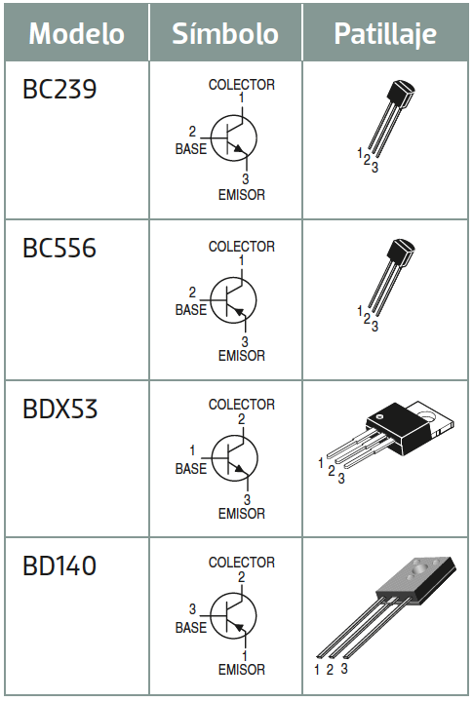
Encapsulados
Diferentes formas y tamaños
No todos los encapsulados son transistores
Disposición de las patillas:
datasheet (hoja del fabricante)

Slide 12
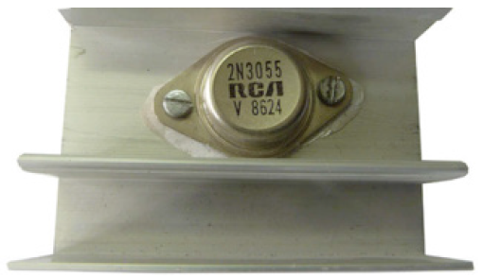
Disipación
Transistores de potencia
Generan mucho calor
Deben refrigerarse
Disipadores metálicos

Slide 13
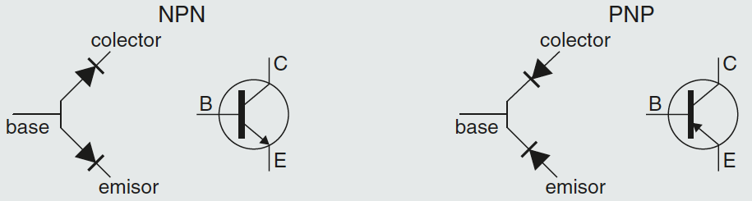
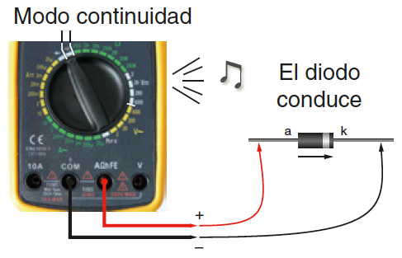
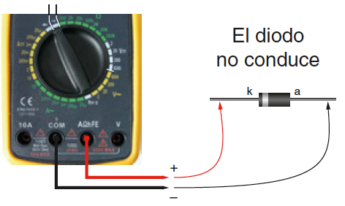
Comprobación con multímetro

Slide 14
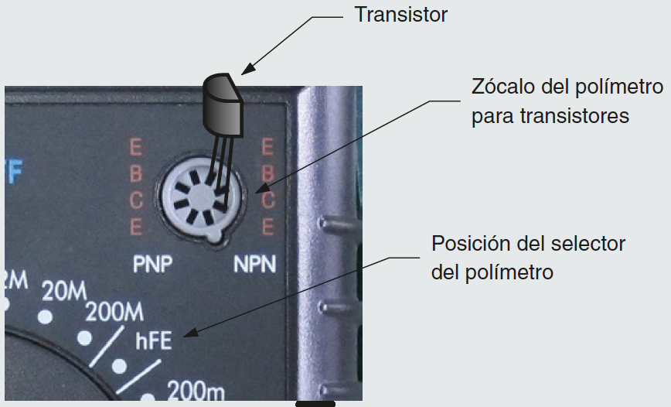
Comprobación con multímetro

Slide 15
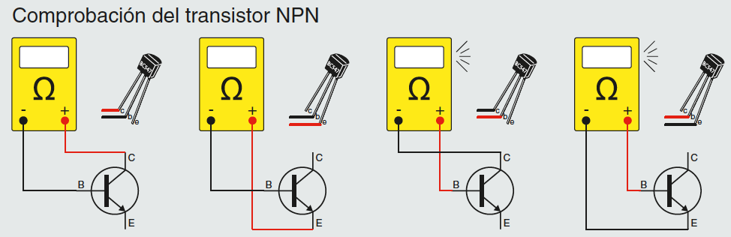
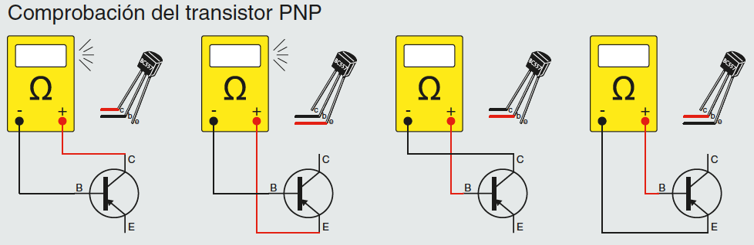
Comprobación con multímetro
transistor PNP modelo BC557
transistor PNP modelo BC557

Slide 16
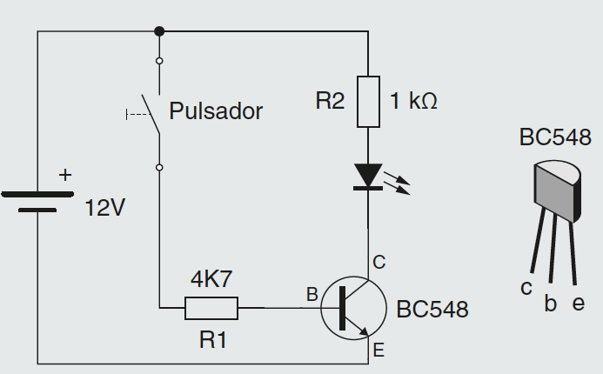
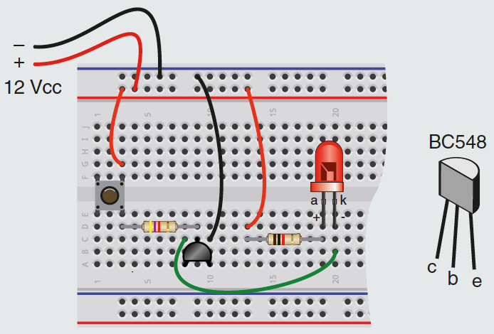
Esquema interruptor NA

Slide 17
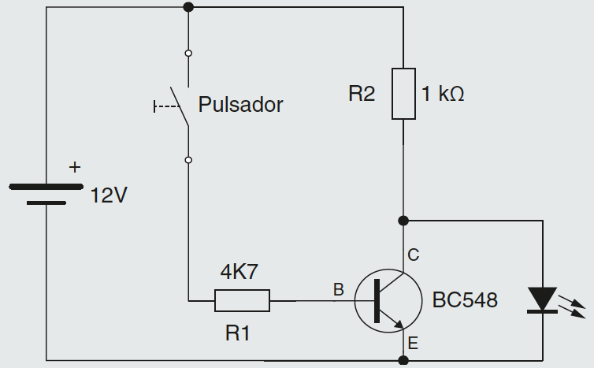
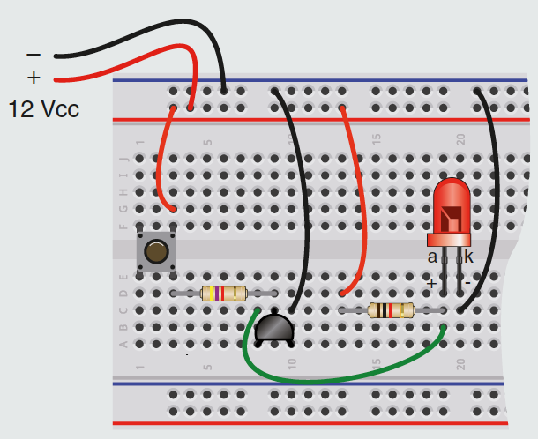
Esquema interruptor NC

